Slide 1
Python入门
2019年6月

Slide 2
为什么学Python
开源免费
简单易学
功能强大

Slide 3
Python安装
Windows下安装
Linux下安装
从官网（ www.python.org ）下载最新安装包，双击进行安装。
注意选择与操作系统一致的版本。
Linux系统通常已经预装了python，也可以通过相应的包管理器安装，比如yum，apt都可以。

Slide 4
Python程序运行
交互命令行
Python
>>>print（‘Hello world!’）
作为Python模块文件
保存为文本文件，命令行执行
python hello.py
作为Unix/Linux文件型脚本

Slide 5
语法基础
程序的基本组成
注释 输入
缩进 输出
变量 分支
表达式 循环

Slide 6
代码示例
# -*- coding:utf-8 -*-
name = input("输入你的名字:")
if len(name) == 0:
print("Hello world!")
else:
print("Hello {}".format(name))

Slide 7
注释
代码中的说明信息，计算机不执行
单行注释以#开头
多行注释以'''开头和结尾
''' This is comment'''
缩进
Python语言不使用java/c语言中的{} ;
主要靠缩进表示代码的层次关系
通常一个缩进=4个空格

Slide 8
组织级基线使用指南
各阶段缺陷发现占比
代码复查目标
缺陷发现数
（均值、上限、下限）
代码复查阶段缺
陷发现占比（％）
＝ 项目总缺陷数 ×
组织级模型使用指南
项目缺陷发现数估算模型
代码复查目标缺陷发现率＝代码复查目标缺陷数 / 总代码行数
项目总缺陷数无法估算时：
组织级基线使用指南中代码复查缺陷发现率

Slide 9
CheckList的建立
依据《软件中心代码复查Checklist》
重点针对影响较严重或有普遍意义的缺陷
不要包括代码复查工具的检查内容
需要控制检查项的数量
CheckList的使用
提醒代码复查人员，避免遗漏重要检查项
提醒开发人员，避免常见错误的注入
帮助新晋开发人员更快提高编码水平
CheckList的维护
根据实际情况适时增、减CheckList的检查项

Slide 10
代码复查计划主要内容
复查工具
人工复查的范围
代码复查形式
代码复查人员
代码复查日工作量
代码复查速度
代码复查预计用时
是否进行量化控制
量化控制时间点
按照《产品设计与实现过程文件》要求，执行代码复查的项目，均需要制定代码复查计划

Slide 11
代码复查范围
工具复查覆盖全部代码
人工复查
重点模块、复杂模块复查比例100％
项目组新晋人员（自有人员、外援）复查比例100％
简单模块复查比例50～80％
技术、业务水平高，熟悉中心编程规范人员复查比例50～80％
复查比例可视情况进行调整

Slide 12
代码复查形式
分散复查为主，集中复查做为适当的补充
尽量一轮完成复查，避免重复多个轮次
代码复查人员
具备相关业务领域、技术领域的知识和经验
与待复查代码同一模块或相关模块的开发人员
集中复查注意控制参加人数

Slide 13
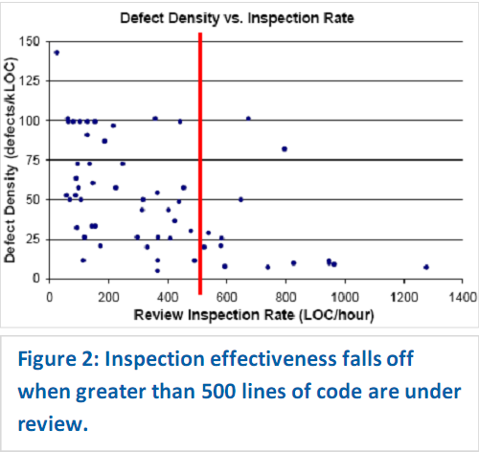

Slide 14
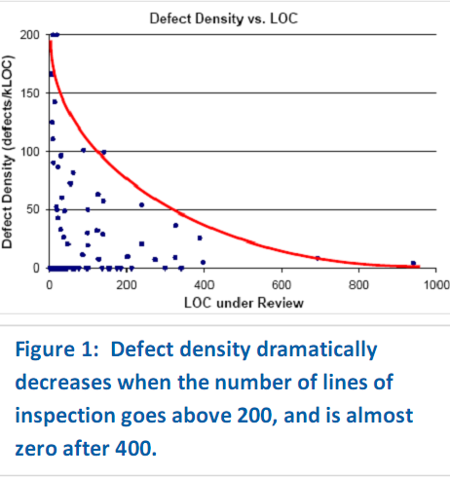

Slide 15
复查效果的保证因素
时间
复查速度100～400行/小时，不要高于500行/小时
每次持续复查时间不超过1小时
每天复查时间2个小时
规模
复查人员每次复查的代码不要超过400行

Slide 16
复查用时预估
根据基准复查速度和程序规模简单估算
结合程序复杂度和复查人员能力水平适当调整
与实际用时进行比较
复查人员是否认真负责
基准速度和计划是否需要调整

Slide 17
需要进行量化控制？
判断标准
全部待复查程序的统计单位是否达到16个
一般以程序为统计单位，如程序规模小可以以模块等进行统计，但需说明原因
时间？
产品维护、产品改造？
配合其他项目？

Slide 18
量化控制时间点
第一量化控制点
总结
第一批
第二批
第三批
第二量化控制点
代码复查过程中至少要安排1～2个时间点进行量化控制

Slide 19
其他
计划安排时尽量避免简单或复杂程序集中进行复查的情况
代码复查计划检验
相关要素（复查方式、复查人员水平、复查用时等）代入组织级“代码复查缺陷数估算模型”
跟踪计划的执行情况

Slide 20
其他
计划安排时尽量避免简单或复杂程序集中进行复查的情况
代码复查计划检验
相关要素（复查方式、复查人员水平、复查用时等）代入组织级“代码复查缺陷率估算模型”
跟踪计划的执行情况

Slide 21
代码复查的量化控制
适用范围
按照《产品设计与实现过程文件》执行代码复查过程的项目
目的
了解代码复查的有效性，保证达到项目预定的质量目标
量化控制过程
收集度量数据
根据复查结果数据生成控制图并进行分析
根据分析结果，在后续复查过程中采取必要改进措施

Slide 22
控制图生成应用MiniTab
U图
I-MR图

Slide 23
控制图的好处
发现异常点，了解过程的稳定性
通过排除异常点，减小了估计均值的误差
了解过程能力（下限、上限），是一个区间而不是一个值

Slide 24
量化分析的内容
异常分析
分析代码复查过程的稳定性
分析异常数据原因，确定改进措施
能力分析
在过程稳定的前提下，分析目前阶段代码复查的缺陷发现能力是否足以完成预设目标

Slide 25
过程的稳定性

Slide 26
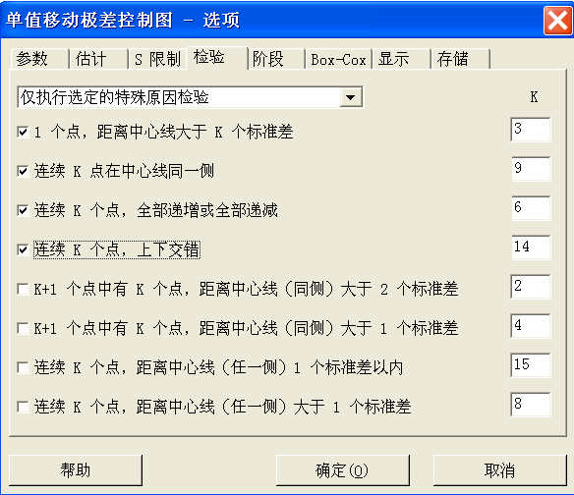
异常点的判定

Slide 27
异常原因分析
代码复查过程本身的问题
编码的问题
其他因素的影响

Slide 28
过程改进（一）

Slide 29


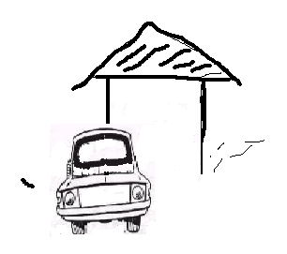

过程能力
过程能力
目标要求

Slide 30
过程能力
（一）
（二）
（三）
（四）

Slide 31
假设检验
作用：通过样本，推断对总体的假设是否成立
原假设、备择假设
两个条件要互补：（=和≠，≤和>，≥和<）
一般将带有等号的条件作为原假设
检验结果
P值：原假设成立的概率值
P>0.05 不能推翻原假设
P<0.05 原假设不可能，接受备择假设

Slide 32
过程改进（二）

Slide 33
代码复查总结
全部代码复查结束后，对复查的情况进行总结
对全部复查数据做控制图
计算实际发现缺陷率（修改程序的代码行统计应以修改所涉及到的代码行数为准）
过程性能目标完成情况及分析
复查中存在的问题及改进措施

Slide 34
提示
复查工作的全面性（异常点分析、记录单填写、程序覆盖）
记录的一致性
程序完成清单、checklist上传至项目工作区
代码复查记录单信息导入代码复查模块（源程序列表、缺陷列表）
量化控制分批进行
统计单位保持一致

Slide 35
交 流 时 间

Slide 36
谢 谢！

